Slide 1
第二章 矩阵

Slide 2
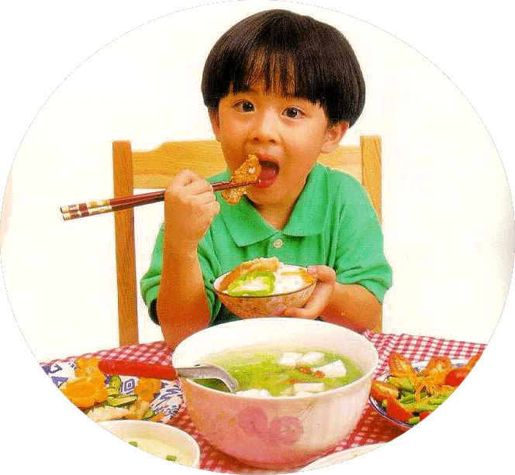
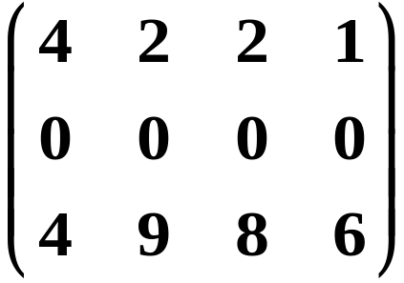
2.1 矩阵的概念
一、矩阵的引入
1、某班级同学早餐情况
姓名 | 馒头 | 包子 | 鸡蛋 | 稀饭
张三 | 4 | 2 | 2 | 1
李四 | 0 | 0 | 0 | 0
王五 | 4 | 9 | 8 | 6
为了方便，用下面的数表表示
这个数表反映了学生的早餐情况.

Slide 3
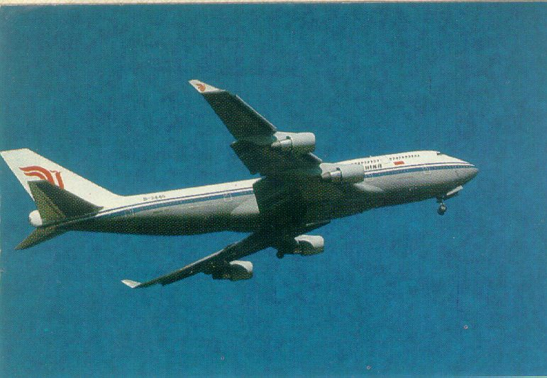
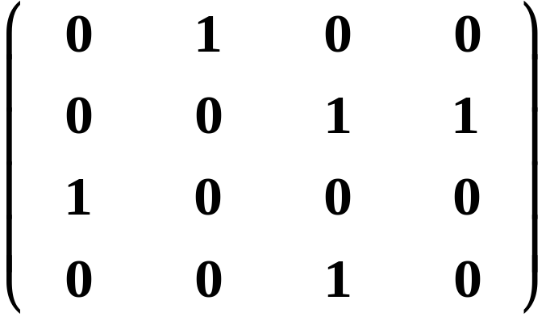


2、某航空公司在Ａ，Ｂ，Ｃ，Ｄ四城市之间的航线图
伊朗
天水
新乡
上海
其中√ 表示有航班.
为了方便，常用下面的数表表示
为了便于计算,把表中的√ 改成１,空白地方填上０,就得到一个数表:
到站
天水 伊朗 新乡 上海
天水
伊朗
新乡
上海
这个数表反映了四城市间交通联接情况.
发站

Slide 4
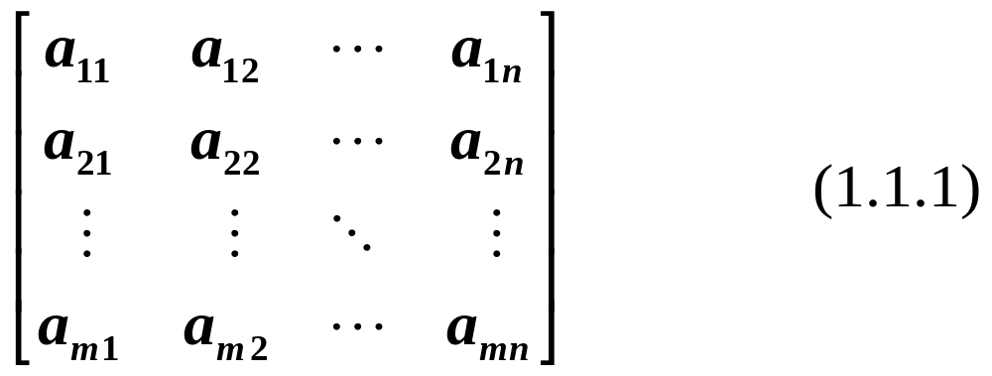
二、矩阵
一个m行n列的数表:
称为一个m×n级矩阵, a_{ij}称为该矩阵(i, j)位置上的元素. i为a_{ij}的行下标, j为a_{ij}的列下标.
通常用记号 A=[a_{ij}]_{m×n} 表示是一个m行n列的矩阵.

Slide 5
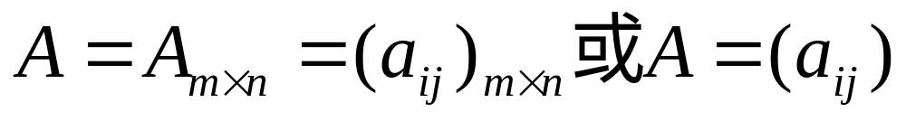
一个m×n矩阵A也可简记为
注：
１、
元素是实数的矩阵称为实矩阵,元素是复数的
矩阵称为复矩阵.
2、所有元素均为零的矩阵称为零矩阵，记为O；
所有元素均为非负数的矩阵称为非负矩阵。

Slide 6
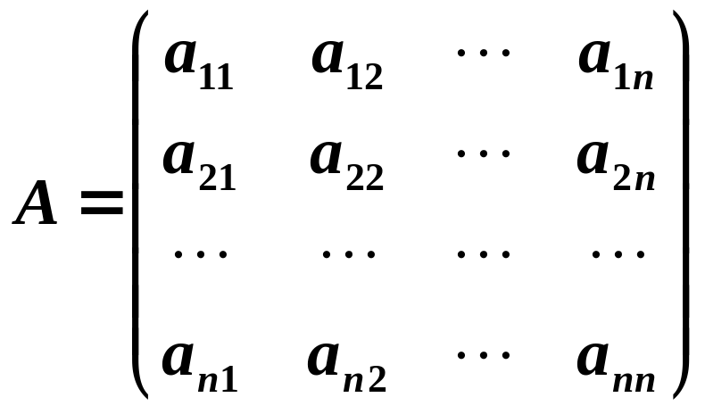
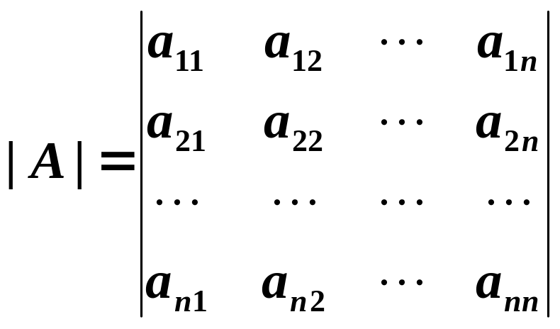
3. 如果矩阵A=(a_{ij})的行数与列数都等于n，则称A为 n 阶矩阵 (或称 n 阶方阵 ) ，记为A_{n}
。
主对角线
对于 n 阶方阵 A，对应一个行列式，记作 |A| 或 det A。
注意 矩阵与行列式有本质区别：行列式是一个算式, 一个数字行列式表示一个数值, 而矩阵是一个数表, 它的行数和列数可以不同. 对于方阵A, 虽有行列式|A|, 但A和|A|是不同的概念, 不能混为一谈。

Slide 7
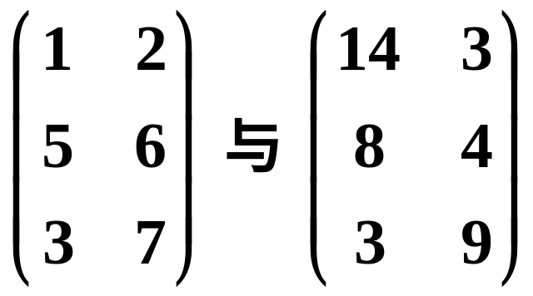
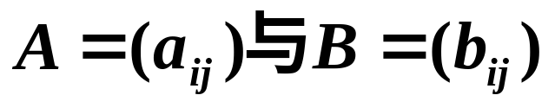


4. 同型矩阵与矩阵相等
i)两个矩阵的行数相等,列数相等时,称为同型矩阵。
例如
为同型矩阵.
ii)两个矩阵 为同型矩阵，并且对应元素相等，即
则称矩阵 相等, 记作

Slide 8
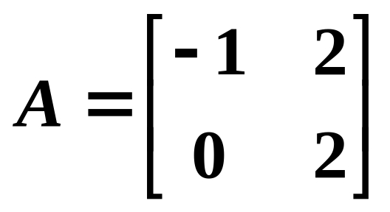
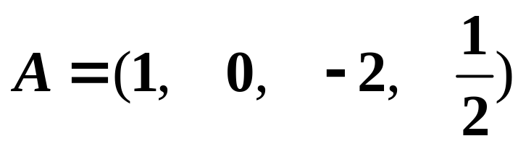
例如：
1) 任一数a是一个1级矩阵: A=(a)=a
2) 如下是一个2×2级矩阵:
3) 如下是一个1×4级矩阵:

Slide 9
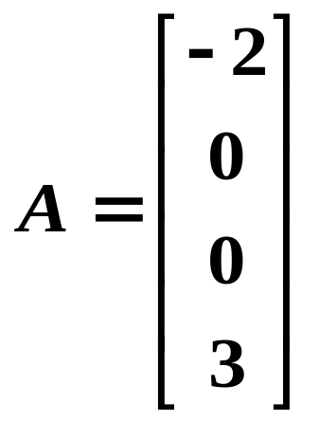
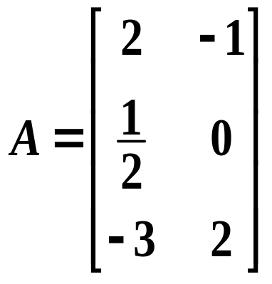
如下是一个4×1级矩阵:
5) 如下是一个3×2级矩阵:

Slide 10
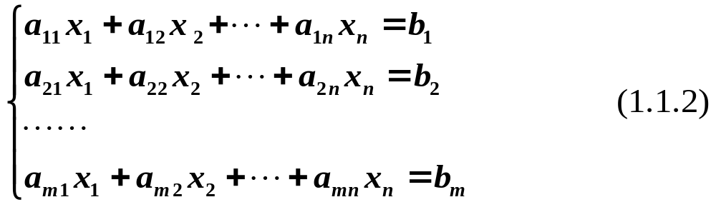
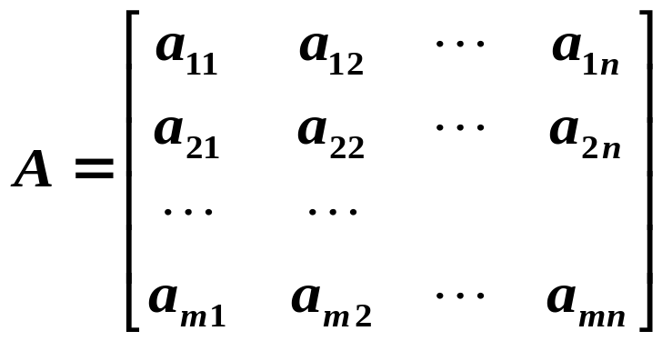
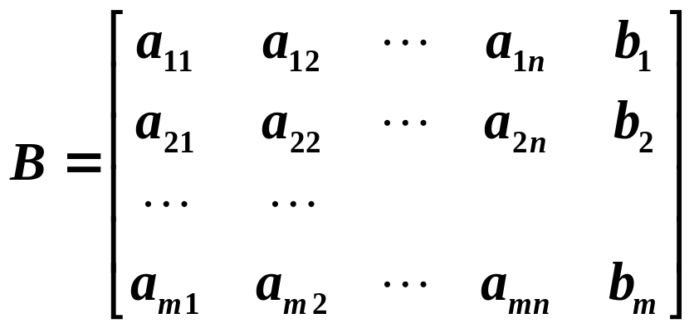
6) 给定一n元线性方程组
系数矩阵：
增广矩阵：

Slide 11
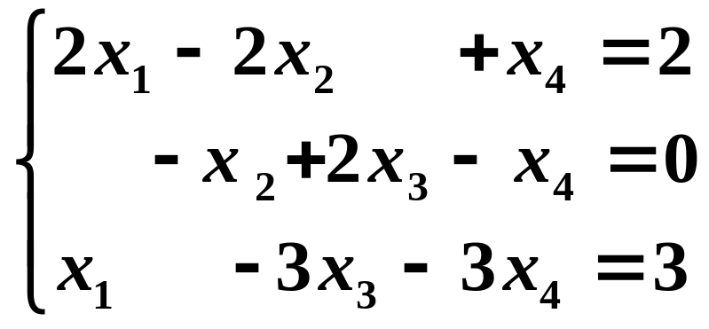
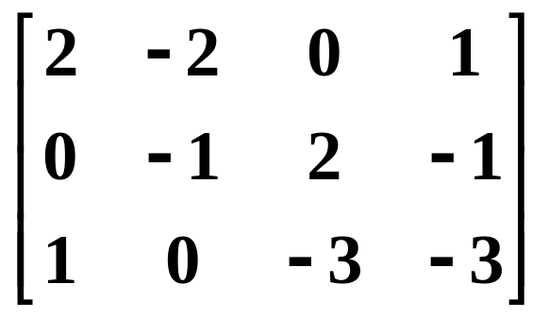
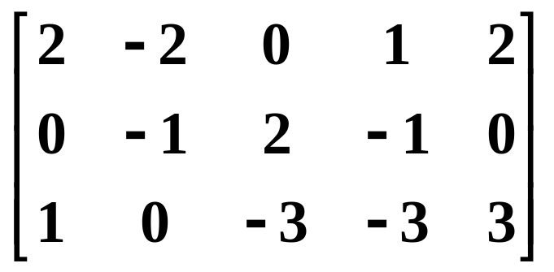
例如，对于四元线性方程组
则其系数矩阵和增广矩阵分别为:

Slide 12
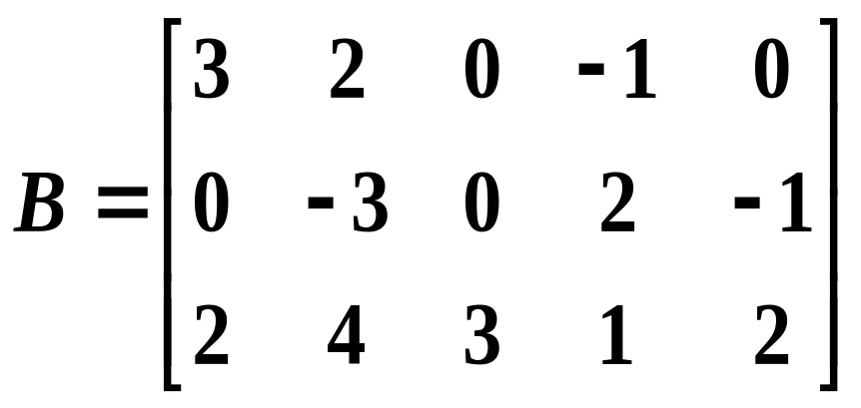
由一个线性方程组写出对应的矩阵时必须注意:
同一个变元在方程组中上下要对齐;
一方程中某变元未出现, 则其系数为0, 从而系数矩阵和增广矩阵中对应位置上的元素为0.
例 给定矩阵
求以B为增广矩阵的线性方程组.

Slide 13



三、一些特殊矩阵
１、零矩阵
个元素全为零的矩阵称为零矩阵.
记作 或 .
注意 不同的零矩阵未必相等的.
2、只有一行的矩阵称为行向量,只有一列的矩阵
称为列向量，包含元素的个数称为向量的维数.
常用希腊字母α、β、γ…等来表示。

Slide 14
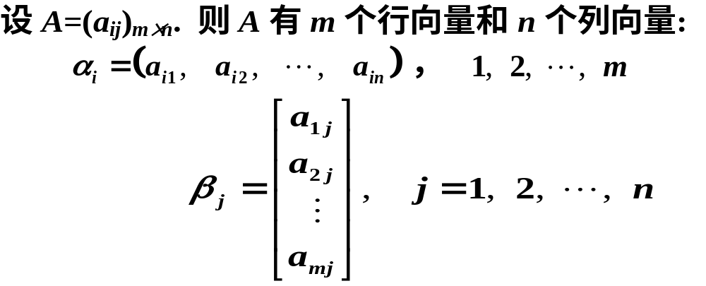
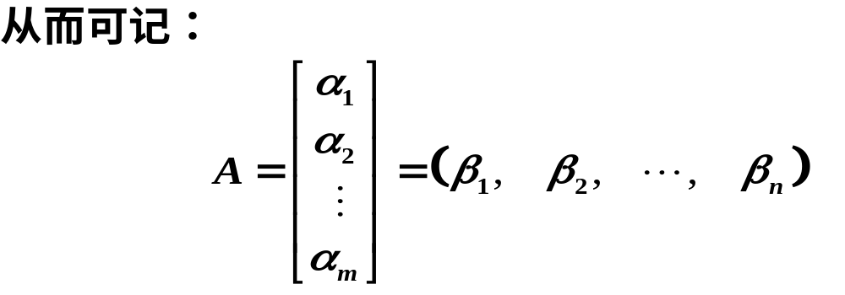

Slide 15
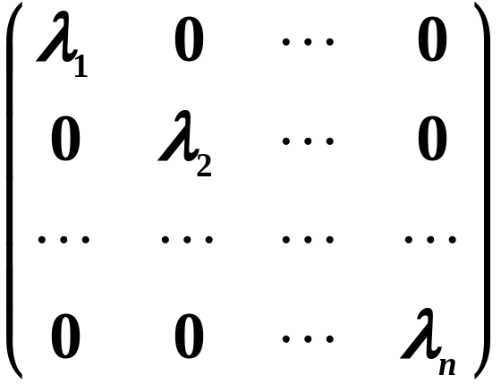
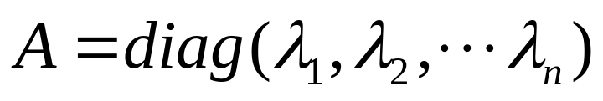
3、对角矩阵
主对角线以外的所有元素全为零的方阵称为对角矩阵.
不全为0
记作

Slide 16
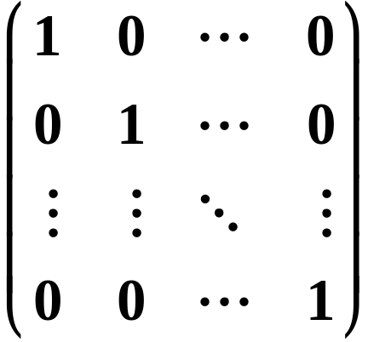


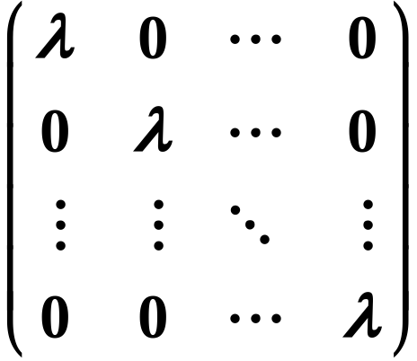

4、单位矩阵
主对角线上的所有元素全为1的对角阵称为单位阵.
全为1
记作
5、数量矩阵
主对角线上的所有元素全为 的对角阵称为数量矩阵.
全为
可记作

Slide 17
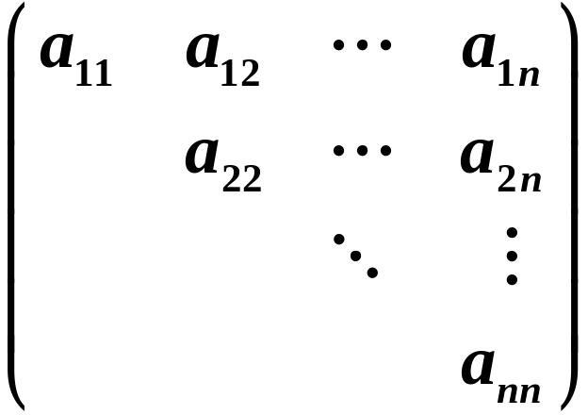
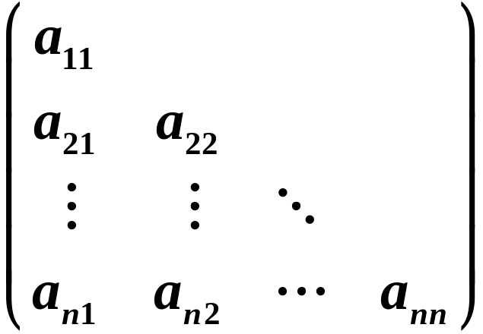
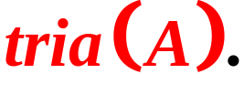
6、三角矩阵
形如
的矩阵称为
上三角矩阵.
的矩阵称为
形如
下三角矩阵.
上三角矩阵与下三角矩阵统称为三角矩阵.
记作

